Slide 1
Makroekonomika a stát
VY_32_INOVACE_30 - 02

Slide 2
Zásahy státu do ekonomiky
- Keynesovská teorie
- neoklasická (monetaristická) teorie

Slide 3
Keynesovská koncepce
- tržní ekonomika je ze své podstaty nestabilní a stát ji musí vyrovnávat svou makroekonomickou
politikou
- snaha o co nejnižší nezaměstnanost a také snižování rozdílů v příjmech
- bohatší vrstvy obyvatelstva by měly být zdaňovány progresivně
- autor: anglický ekonom John Maynard Keynes v 30. letech 20. století

Slide 4
Neoklasická (monetaristická) ekonomie
- tržní ekonomika je stabilní, destabilizují ji naopak zásahy státu
- proto by zásahy státu měly být co nejmenší
- hlavní úkol: co nejnižší inflace
- daně by měly být co nejnižší, aby neodrazovaly od práce, spoření a podnikání
- návrat k hospodářskému liberalismu
- 70. léta 20. století

Slide 5
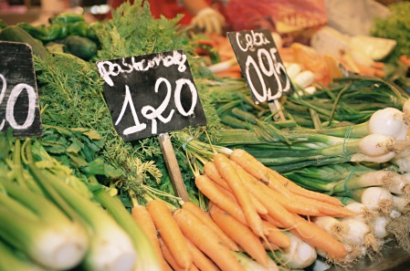
Cíle zásahů státu
HDP
zaměstnanost
cenová stabilita
bilance zahraničního obchodu

Slide 6
Hrubý domácí produkt (HDP)
HDP = C + Ig + G + (Ex – Im)
C = výdaje domácnosti
Ig = hrubé investice (výdaje) podniku
G = výdaje státu
(Ex – Im) = saldo zahraničního obchodu
udává, kolik statků a služeb vyprodukovala ekonomika státu za 1 rok
- je vyjádřen v penězích

Slide 7
Úroveň zaměstnanosti
se projevuje na trhu práce
místo, kde se střetává poptávka po práci (zaměstnavatelé) s nabídkou práce (uchazeči o zaměstnání)
rostoucí výroba = potřeba většího počtu zaměstnanců, klesající výroba = propouštění zaměstnanců
poptávka po práci se zvyšuje s dosaženou kvalifikací (lidé s vyšší kvalifikací si hledají práci snadněji
než lidé s kvalifikací nižší, nejhůře jsou na tom nekvalifikovaní zaměstnanci)

Slide 8
Stabilita cenové úrovně
- se projevuje na inflaci
inflace = všeobecný růst cen
- pokud je inflace 3%, pak to znamená, že to, co stálo loni 100 Kč, nyní stojí 103 Kč
- pro zjišťování inflace se porovnávají ceny typických výrobků a služeb (základní potraviny, auta,
zájezdy, domácí spotřebiče, benzin, jízdné v MHD apod.)
- důsledky inflace: klesá hodnota peněz, doplácejí na ni hlavně občané se stálými příjmy (koupí si
za ně méně), znehodnocuje vklady a úvěry

Slide 9
Platební bilance státu saldo zahraničního obchodu
- výkonnost ekonomiky také závisí na konkurenceschopnosti vůči zahraničí
- proto se sledují i příjmy a výdaje vůči zahraničí, tedy platební bilance
- skládá se z běžného účtu a finančního účtu
- běžný účet obsahuje hlavně tzv. obchodní bilanci (sleduje vývoz a dovoz) a dále pak příjmy a výdaje za služby apod.
- finanční účet sleduje hlavně mezinárodní investice, příliv a odliv zahraničního kapitálu
- pojem saldo – rozdíl mezi příjmy a výdaji jednotlivých položek platební bilance
- saldo – buď přebytek nebo schodek

Slide 10
Děkuji za pozornost.
Autor DUM: Mgr. Jiří Klupa
Zdroj obrázků:
kliparty MS Office

